Slide 1
Vakkenpakketkeuze klas 3 → klas 4
Deze presentatie is vanaf morgen
terug te vinden op onze website
Dhr. M. Rijnders

Slide 2
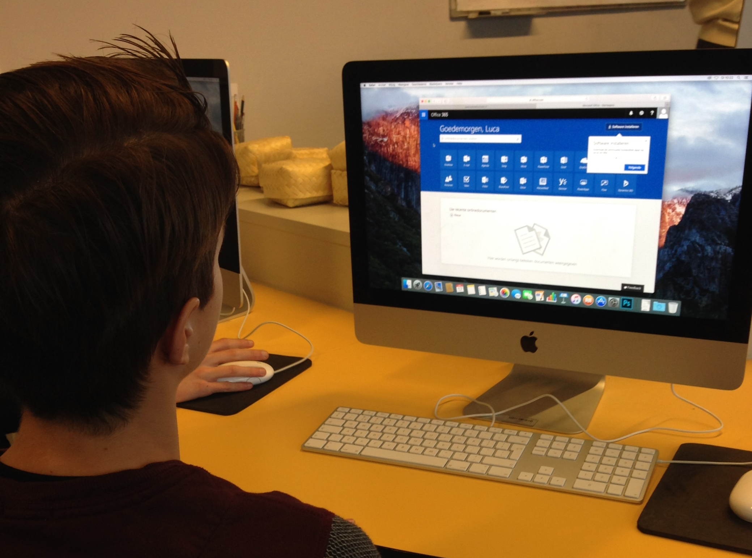
Eerst oriënteren …
dan kiezen.
LOB
QOMPAS

Slide 3
naar het eindexamen
Maatschappijleer is een examenvak en telt mee in de slaag – zak regeling. Maatschappijleer wordt niet als
C.E. vak afgenomen maar al afgesloten in klas 3. Het cijfer gaat mee naar klas 4.
CKV (Culturele Kunstzinnige Vorming) moet naar behoren zijn voldaan (minimaal Voldoende) en wordt eveneens afgesloten in klas 3.
De overgangscijfers uit klas 3 tellen mee als eerste S.E. Zorg dat je dus zo hoog mogelijk eindigt in klas 3 voor de vakken die je meeneemt naar het examenjaar.

Slide 4
7e vak
Kies een 7e vak uit ambitie.
Niet alleen worden je kansen voor Mbo of andere vervolgopleidingen vergroot maar ook is je kans op slagen groter
Voor een 7e vak is een motivering een vereiste als ook een financiële - en inspanningsverplichting
€ 100 – positieve eindlijst = € 50

Slide 5
MBO
Economie
Economie +
Wiskunde en / of
Frans en / of
Duits

Slide 6
MBO
Zorg en Welzijn
Biologie +
Wiskunde en / of
Aardrijkskunde
Geschiedenis en / of

Slide 7
MBO
Techniek
Wiskunde en
Natuur- en scheikunde 1

Slide 8
Capaciteiten voor de Havo?
Cultuur en Maatschappij:
een tweede moderne vreemde taal
Geschiedenis
Stel je op de hoogte van de profieleisen van de school naar keuze.
Economie en Maatschappij:
Economie
Wiskunde
Geschiedenis
Stel je op de hoogte van de profieleisen van de school naar keuze.
De TooropMavo heeft samenwerkingsverbanden met de TheaterHAVO, Lyceum Rotterdam en HAVO opleidingen buiten het LMC.

Slide 9
Keuzeproces

Slide 10
www.kiesmbo.nl
www.nationaleberoepengids.nl
www.beroepenkrant.nl

Slide 13
Overlegfase
Voorlopige keuze thuis
Studie- of beroepentest?
Gesprek met mentor of decaan?
Definitieve keuze
19 april !

Slide 14
Nadat het keuzeformulier is ingevuld kan het opgeslagen en, via downloads, geprint worden

Slide 15
Gemeenschappelijk deel
Nederlands
Engels
Profieldeel
Wiskunde
NaSk1
Keuzevakken
Economie
Biologie
Ambitie
Tekenen
LET OP !
Maximaal 1 kunstvak binnen de 6!
bijvoorbeeld
Leerling
Ouder

Slide 16
Het keuzeformulier moet ondertekend zijn door
ouder(s)/verzorger(s)
en ingeleverd zijn voor 19 april
Definitieve keuze
Het vakkenpakket wordt op 19 april vastgelegd.
Na deze datum is wijzigen niet meer mogelijk.
Dit heeft alles te maken met de zgn. formatie.
De keuzes van de leerlingen bepalen de urenverdeling voor de vakken en daarmee de inzetbaarheid van de docenten

Slide 17
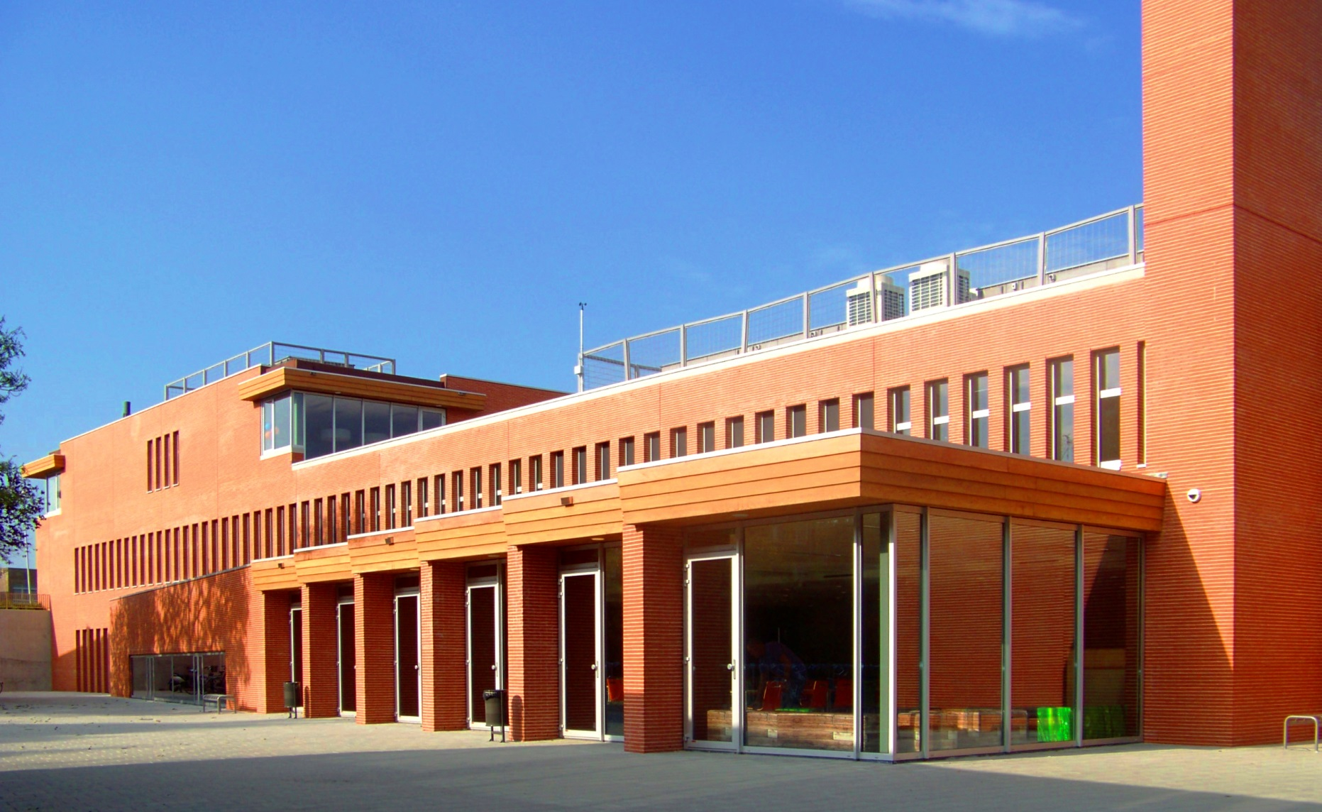
Bij de start van het nieuwe schooljaar worden vakkenpakketten niet meer gewijzigd.
Dit heeft alles te maken met groepsgrootte en boekenpakketten.

Slide 18
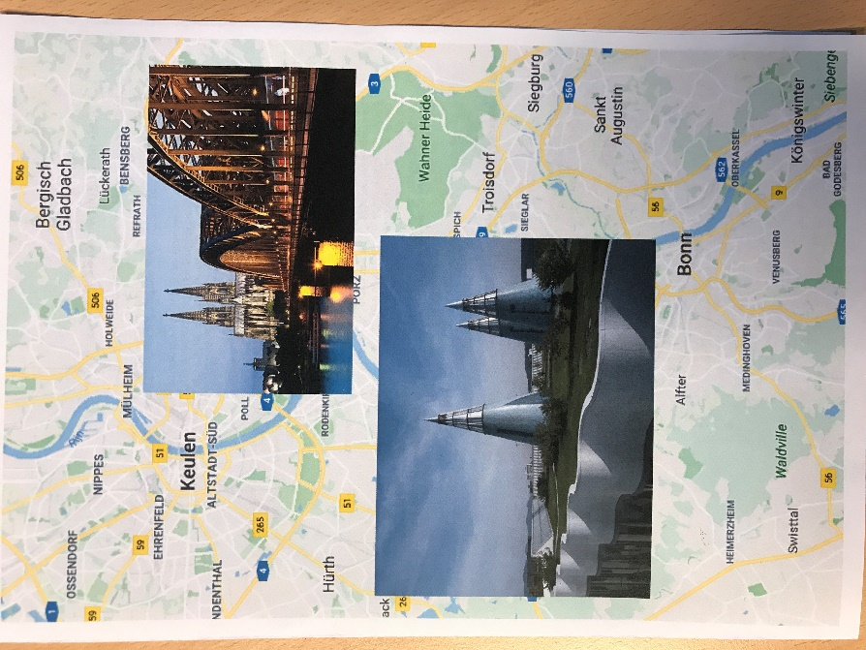
Bij de mentor:

